Slide 1
第四节 幂级数

Slide 2
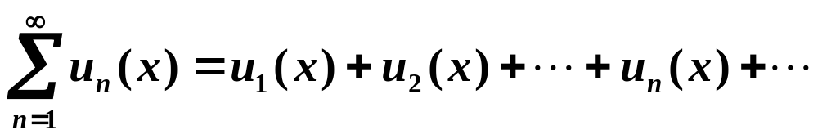
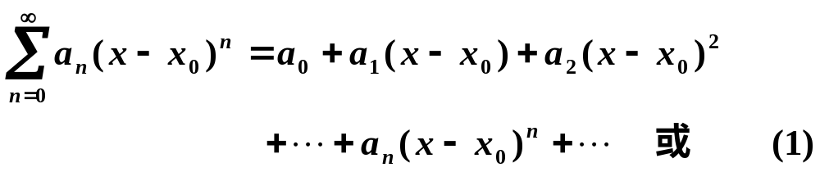
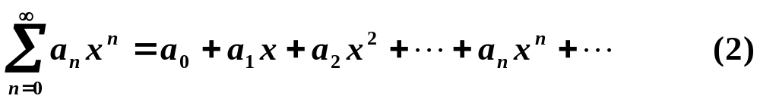
一、幂级数及其收敛性
函数项无穷级数：
幂级数：

Slide 3
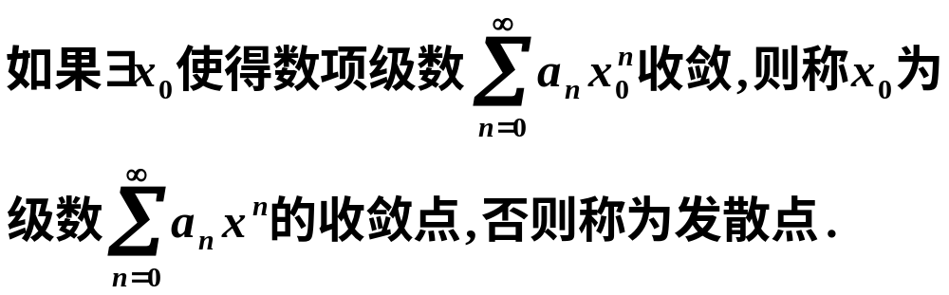

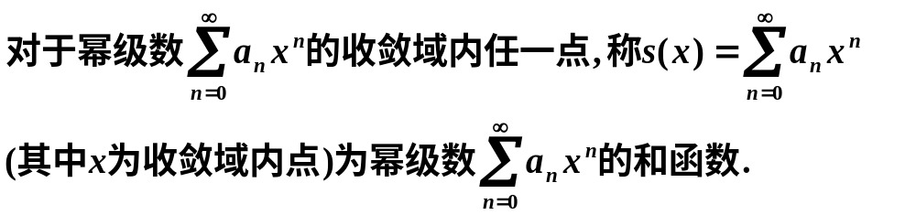

Slide 4
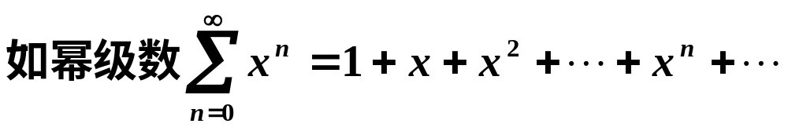

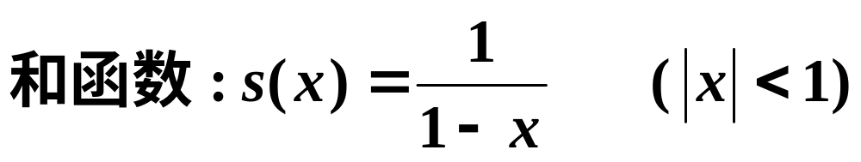

1、幂级数收敛域的结构

Slide 5
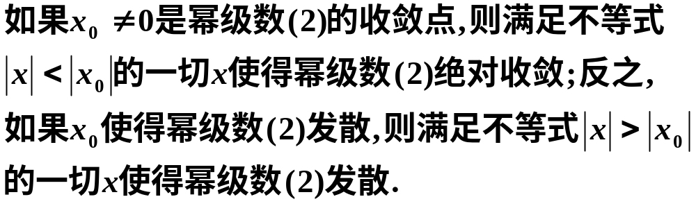








阿贝尔定理：
几何说明：
收敛区域
发散区域
发散区域

Slide 6

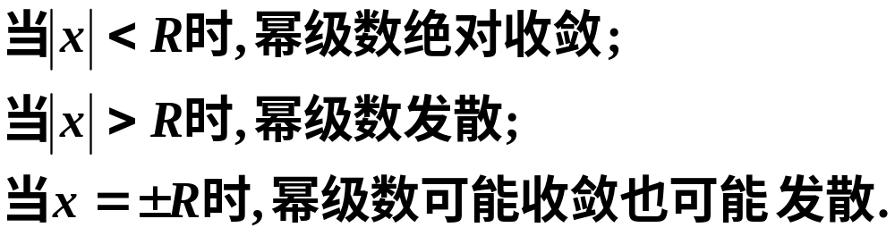
推论：

Slide 7
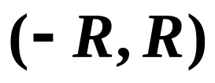
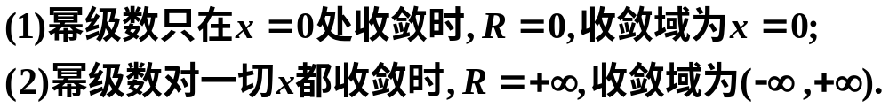
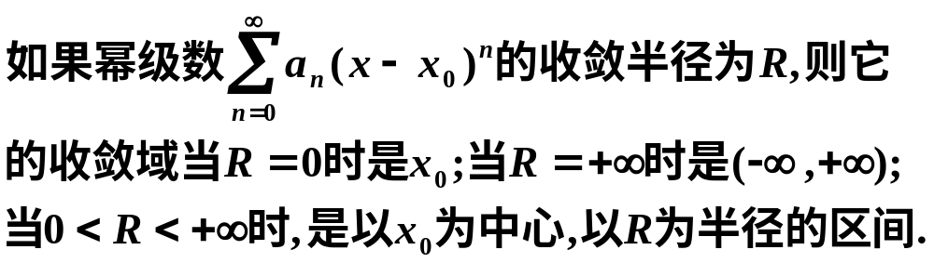
收敛区间：
收敛域：
规定：
结论：

Slide 8
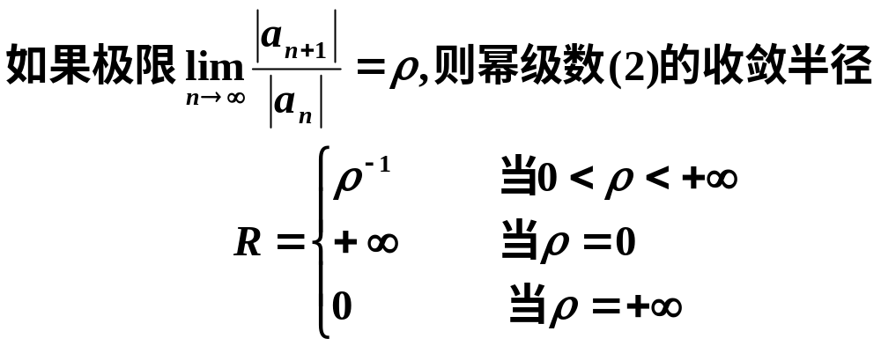
2、收敛半径的求法
系数模比值法：

Slide 9
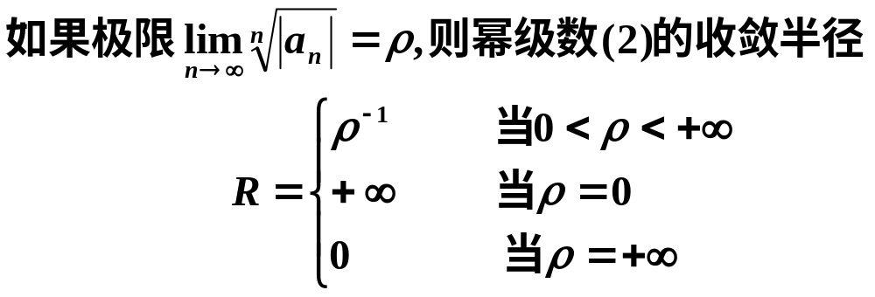
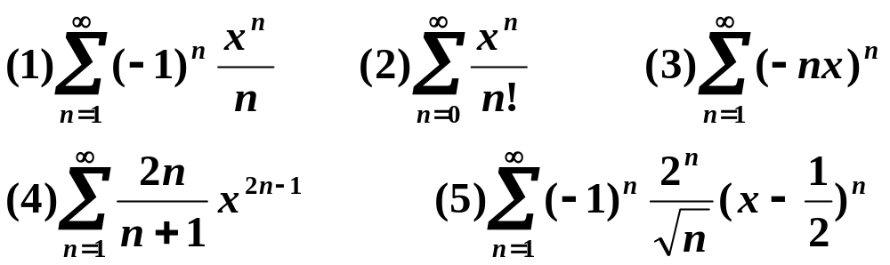
系数模根值法：
例1、求下列幂级数的收敛域：

Slide 10
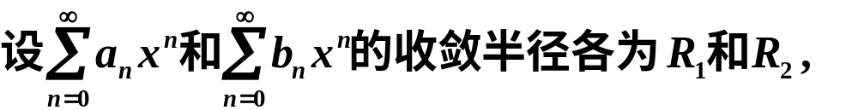

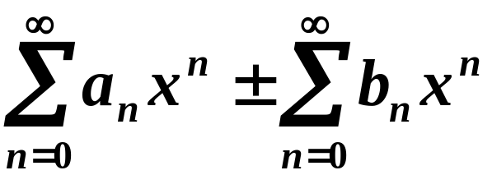
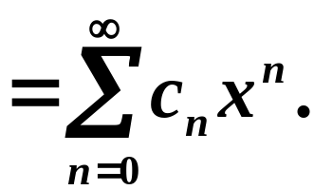


二、幂级数的运算与性质
1、幂级数的运算
(1) 加减法
(其中

Slide 11
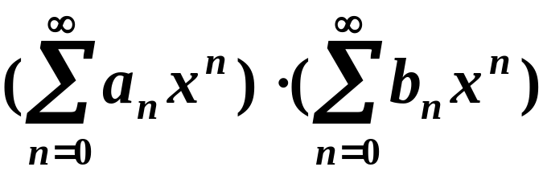
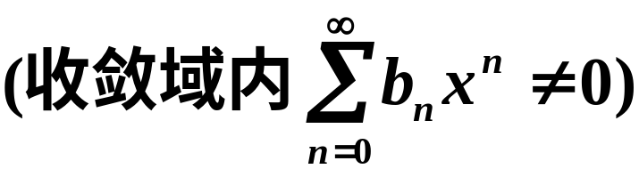
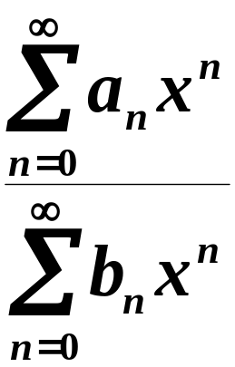
(2) 乘法
(其中
(3) 除法
(相除后的收敛区间比原来两级数的收敛区间小得多)

Slide 12

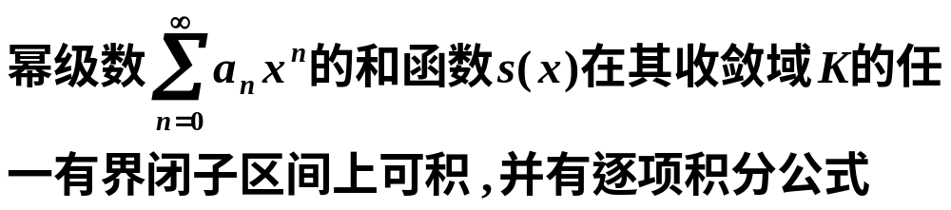
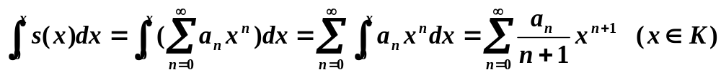
2、幂级数和函数的性质
（1）连续性
（2）可积性

Slide 13

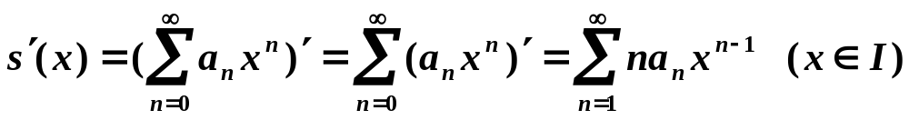
（3）可微性

Slide 14
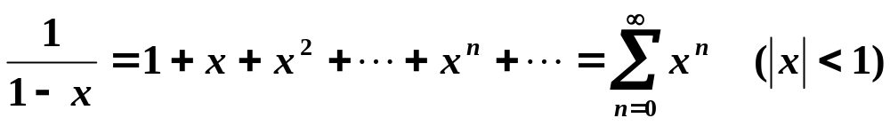
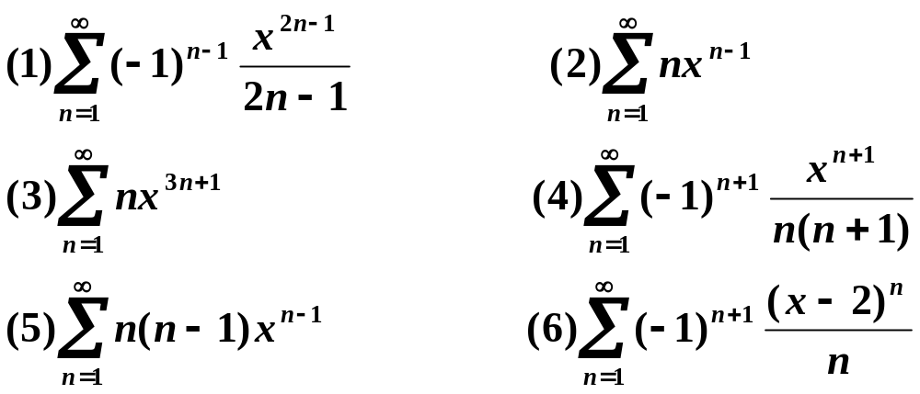
基本公式：
例2、求下列幂级数的和函数：

Slide 15
作 业
习题9-4：3

